Slide 1
python_Programming 반복문

Slide 2
반복문 [for]
for 변수 in range(초기값 , 끝값 , 증감값) :
print(“종속문장”)
시작값
종료값+1
거짓
참
종속문장
증감값
다음문장
Notes:
레인지 : 범위를 뜻한다.

Slide 3
예 제
print(1)
print(2)
print(3)
print(4)
print(5)
print(6)
print(7)
print(8)
print(9)
print(10)

Slide 4
예 제
for i in range(1 , 11 , 1) :
print(i)
print('다음 문장')
Notes:
괄호 안의 값을 보면 이런 뜻으로 보면 될 것이다 (i=1 , i<11, i=i+1)
Range(레인지) : 범위를 뜻한다. Range( 인수1, 인수2, 인수3) 함수를 이용할 수 있다.
그런데 주의 할 것은 다른 반복문과 다르게 I 변수가 10이 되면 출력되고 1은 증가가 안되고 빠져 나오게 된다.

Slide 5
예 제
for i in range(0 , 3 , 1) :
print("i : ",i,"for 문 이해하기^^")
print('다음 문장들 실행')
Notes:
레인져 : 범위를 뜻한다.

Slide 6
예 제
for i in range(1 , 11 , 1) :
if i %2 == 0:
print("i = " , i , ": 값 확인")
print("다음 문장")
Notes:
레인져 : 범위를 뜻한다.
For 문안에 if문을 넣어서 사용할 수 있다는 것이다.

Slide 7
예 제
for i in range(1 , 11 , 2) :
print("i = " , i , ": 값 확인")
Notes:
이전의 예제를 지금과 같이 사용할 수 있다.
이전에는 if문을 사용을 한 것이고, 지금은 2씩 증가를 해서 사용을 한것이다.

Slide 8
예 제
for i in range(10 , -1 , -1) :
print(i , ": 10 ~ 0 까지 출력")
Notes:
지금 처럼 사용을 하기도 한다. 그렇게 많이 사용하지는 않는다.
(i=10 , i > -1 , i=i-1)

Slide 9
예 제
i , Sum = 0 , 0
start , en , grow = 0 , 0 , 0
start = int(input("시작값 입력 : "))
en = int(input("끝값 입력 : "))
grow = int(input("증가값 입력 : "))
for i in range ( start , en + 1 , grow ):
Sum = Sum + i
print("%d에서 %d 까지 %d씩 증가한 값의 합 : %d"
% (start , en , grow , Sum))

Slide 10
예 제
i , Sum = 0 , 0
num = 0
num = int(input("값 입력 : "))
for i in range ( num + 1 ): # Range( ) 함수의 인수가 한 개일 때 하는 일은 ???
print(i)
Sum = Sum + i
print(“0에서 %d 까지 합 : %d" % (num,Sum))
Notes:
Range( ) 함수의 인수가 한 개 뿐일때 그 인수가 하는 일은 ???
시작 값, 끝 값, 증감값

Slide 11
예 제
#반복-1
i=0
for i in range(0,10): # 0 부터 9까지 출력됨
print(i)
--------------------------------------
#반복-2
i=10
for i in range(10): # 0 부터 9까지 출력됨
print(i)
--------------------------------------
#반복-3
i=0
for i in range(10,2): # 아무것도 출력안됨
print(i)
--------------------------------------
#반복-4
i=0
for i in range(0,10,2): # 0 부터 8까지 짝수만 출력됨
print(i)
Notes:
Range( ) 함수의 인수가 개수가 다를 때 각각 하는 일은 ???
반복-1
반복-2
반복-3
반복-4

Slide 12
예 제
for i in [1,2,3,4,5,6,7,8,9,10]: # 이터레이터로 리스트를
print("i : ",i) # 활용한 예
Notes:
For문의 활용법 중에 range( ) 함수를 사용하지 않고 리스트를 활용한 예

Slide 13
예 제
list = [1,2,3,4,5,6,7,8,9,10]
for i in list:
print("i : ",i)
for i in list:
print(i,end=" ")

Slide 14
예 제
st = "Hello Python"
for i in st:
print("i : ",i)
Notes:
이 예제는 FOR문에 관한 예제라고 하기에는 어울리지 않습니다.
리스트의 특징을 설명하는 예제입니다.
리스트는 다양한 형식의 자료를 가질 수 있는 점에서
C언어, Java의 배열과 다른 특징을 가집니다.

Slide 15
예 제
list = [10 , "test" , 123.123]
print("list : ",list)
print()
for i in list:
print( "i에" , i , "대입한 후 print() 실행" )
print( type(i) )
Notes:
이 예제는 for문의 예제 라고 하기 보다는 리스트의 예제 라고 하는 것이 더 효과적입니다.
리스트는 배열과 다른 점이 멤버를 여러가지 형식의 자료형으로 가질 수 있다는 것입니다.

Slide 16
python_Programming 이중 for 문 (중첩 FOR 문)

Slide 17
중첩 [for]
for i in range ( 0 , 3 , 1):
for k in range ( 0 , 2 , 1):
print("이중 for 문 (i : %d\tk : %d)" % (i , k ))
#위의 코드를 활용하면 구구단을 만들 수 있습니다.

Slide 18
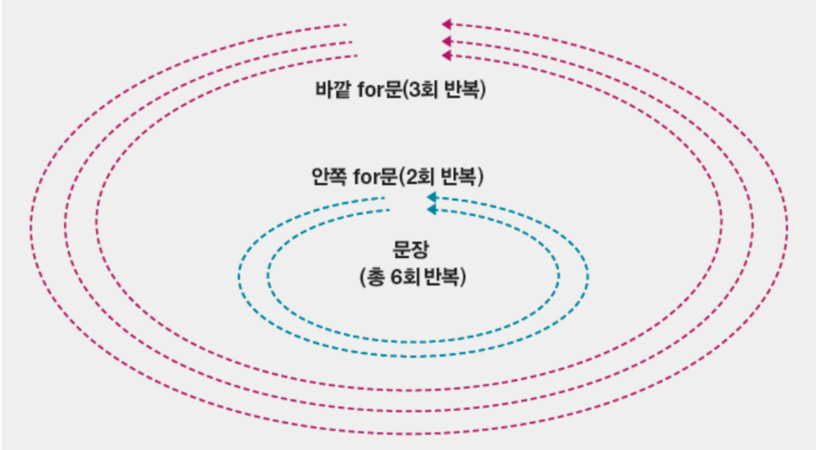
중첩 [for]
중첩 for문의 개념
중첩 for문은 for문 내부에 또 다른 for문이 들어있는 형태

